Slide 2




Pictogrammes
Réservé à l’enseignant (e)
L’enseignant (e) parle
Diffusion d’un média
Média en cours de diffusion
Fin du média. Passer au slide suivant
Expliquer, donner une consigne
Désigner un élève

Slide 3
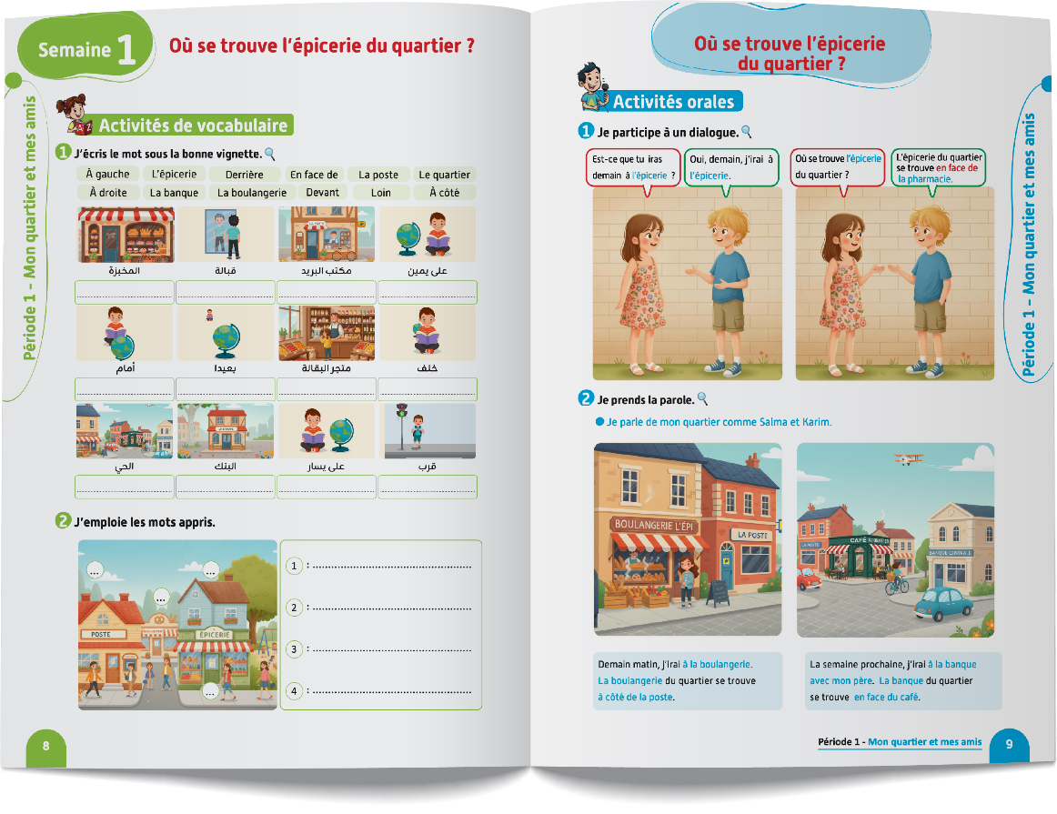
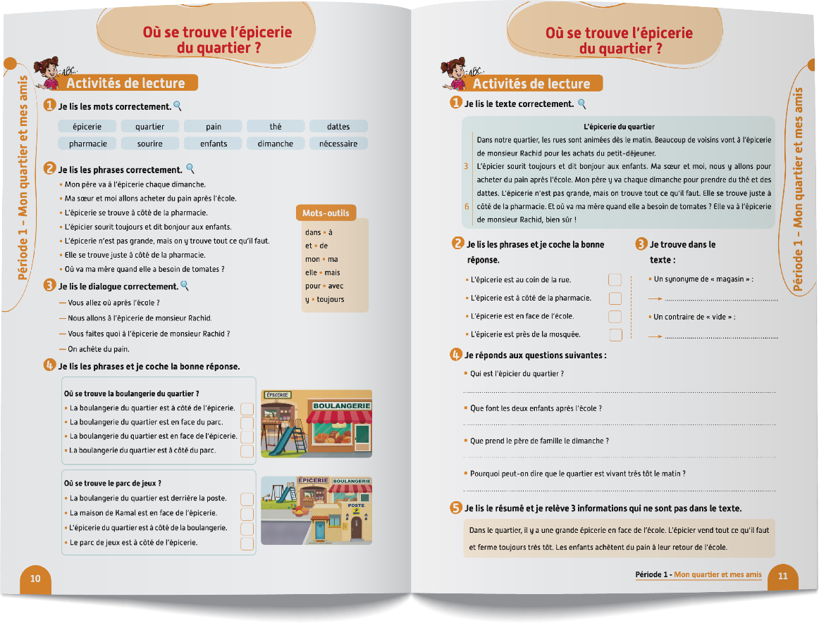
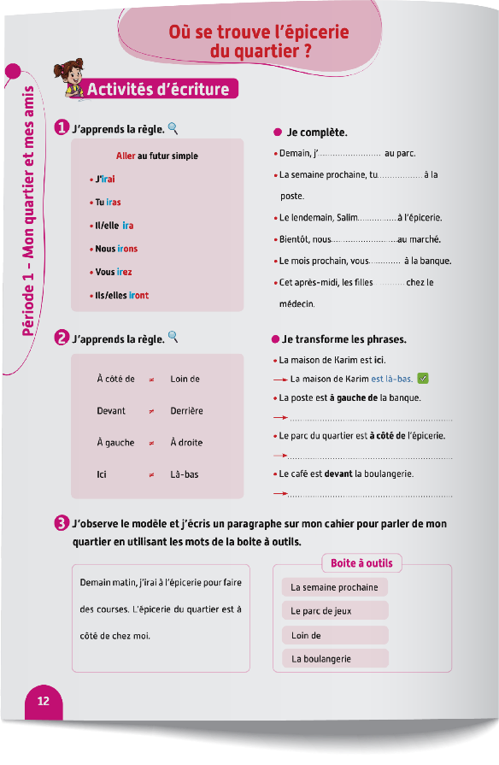
Contenu de la semaine
Réservé à l’enseignant (e)

Slide 4
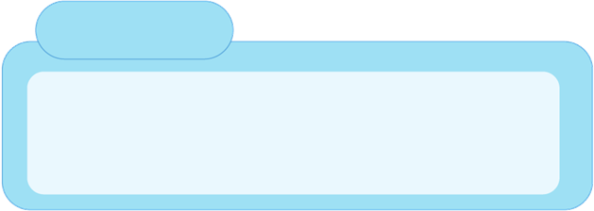
Organisation de la semaine
Réservé à l’enseignant (e)
Séance 1
Séance 4
Présentation du vocabulaire
Exploitation du vocabulaire
Activités de vocabulaire sur livret
Oral – Dialogue
Lecture – Texte ( fluidité et compréhension)
Séance 2
Séance 5
Oral – Acte de parole 1
Ecrit – Point de langue 1
Lecture – Mots avec difficultés
Oral – Prise de parole
Ecriture – Texte
Séance 3
Séance 6
Oral - Acte de parole 2
Ecrit – Point de langue 2
Lecture – Phrases
Révision
Lecture offerte

Slide 5



Plan de la séance 3
Réservé à l’enseignant (e)
1. Acte de parole
Acte de parole 2 : « situer un lieu ».
Utiliser les indicateurs de lieu et leurs contraires.
Lire et comprendre des phrases.

Slide 6



Bonjour les enfants ! La leçon de français commence maintenant. Soyez attentifs.

Slide 7
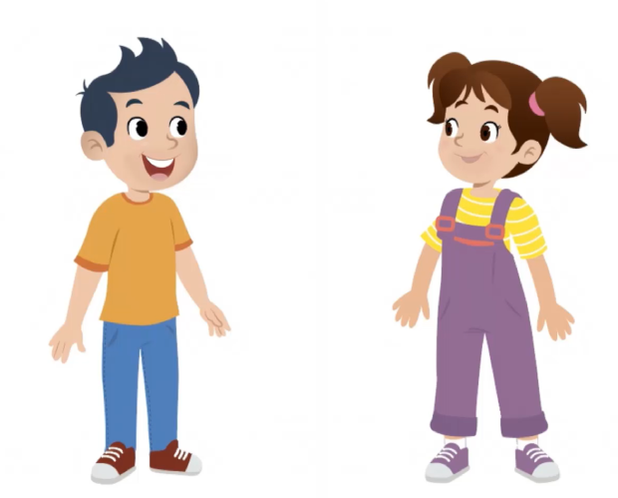
Aujourd’hui, nous allons apprendre à poser une question avec Majd et Nada.

Slide 8

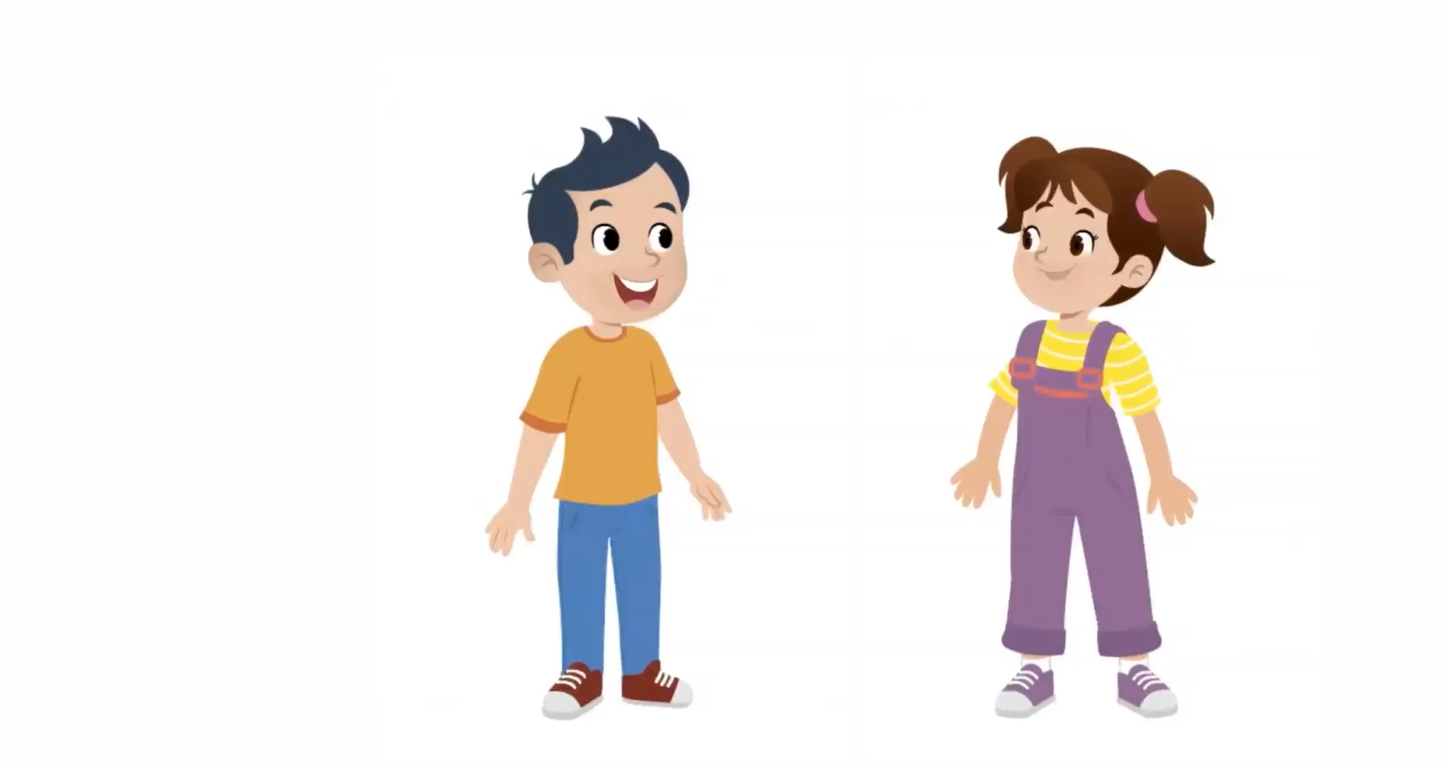

Lecture de la vidéo

Slide 9
Répétons ensemble les questions.
Où se trouve l’épicerie du quartier ?
Où se trouve la pharmacie du quartier ?
Où se trouve la boulangerie du quartier ?
Où se trouve la poste ?

Slide 10

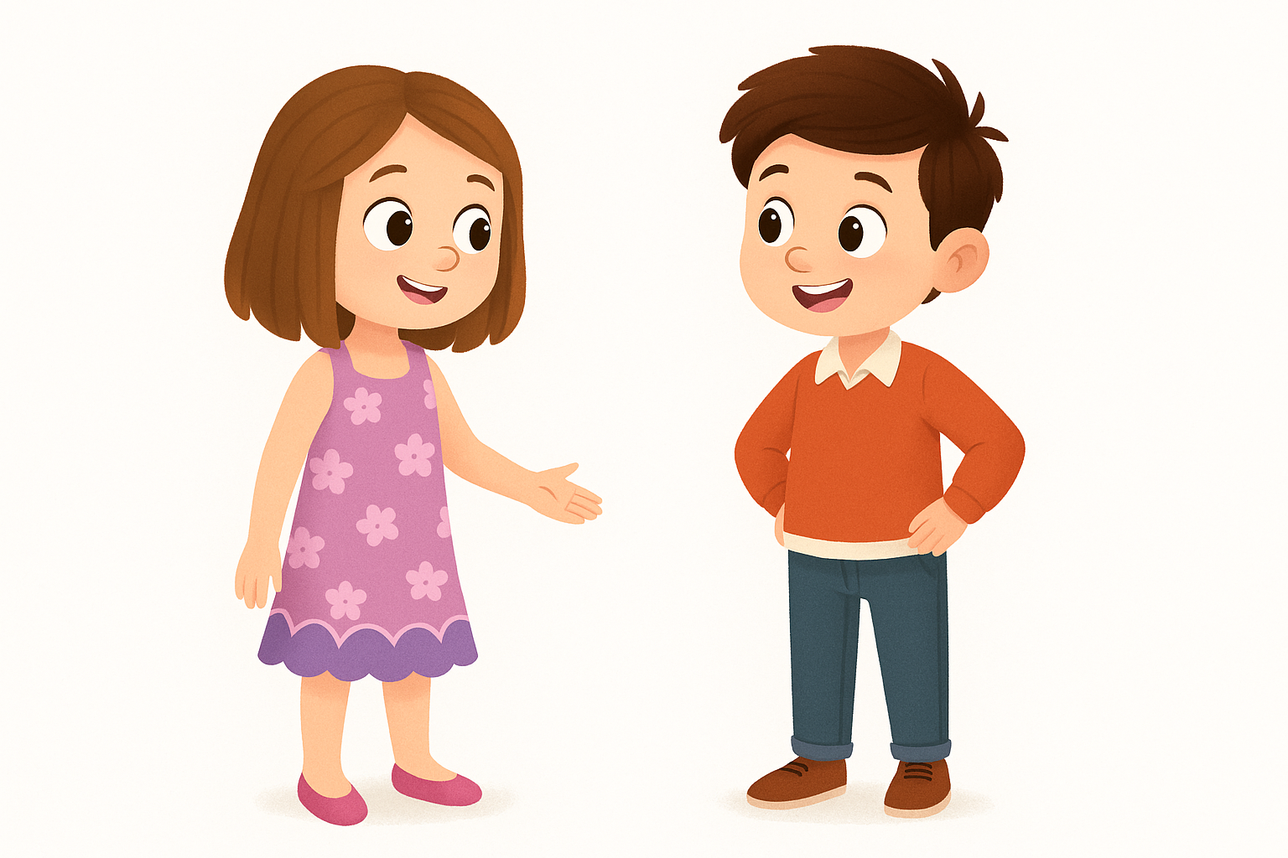
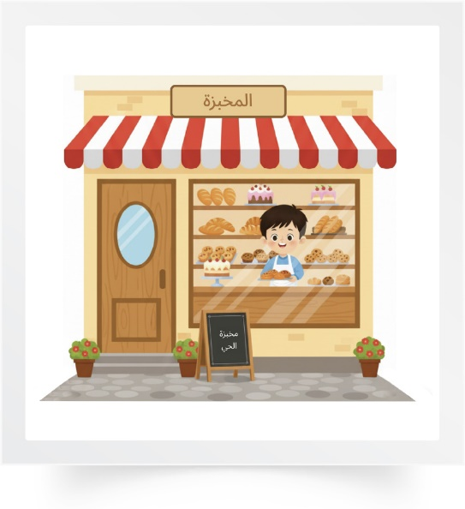
À votre tour. Qui veut poser la question?
أين توجد مخبزة الحي؟

Slide 11

Qui veut poser la question?
أين توجد صيدلية الحي ؟

Slide 12

Qui veut poser la question?
أين يوجد مكتب البريد؟

Slide 13
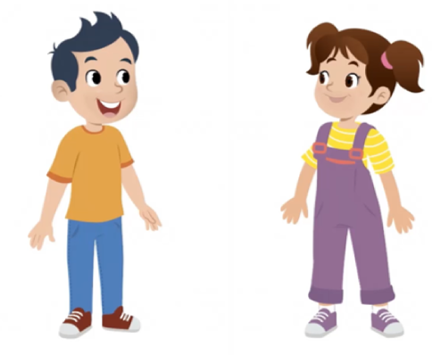
Maintenant nous allons apprendre à répondre à une question.

Slide 14

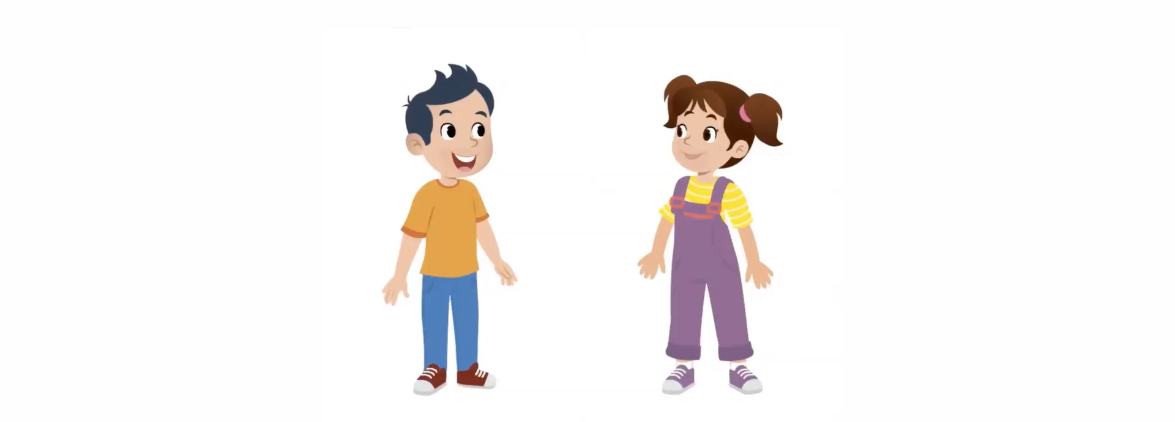
Lecture de la vidéo

Slide 15
Répétons les réponses.
L’épicerie se trouve en face de la pharmacie.
La pharmacie se trouve à droite de la poste.
La boucherie se trouve à côté du marché.

Slide 16

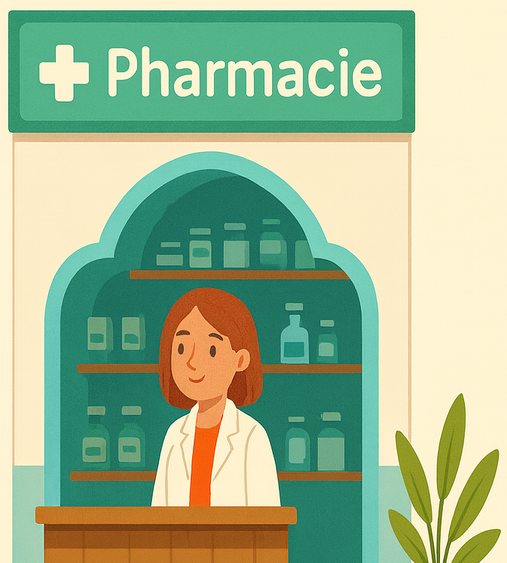
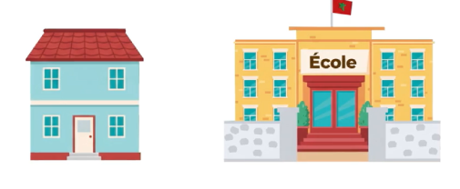
Qui veut passer au tableau pour jouer la scène ?
L’école .….
Où se trouve l’école ?

Slide 17
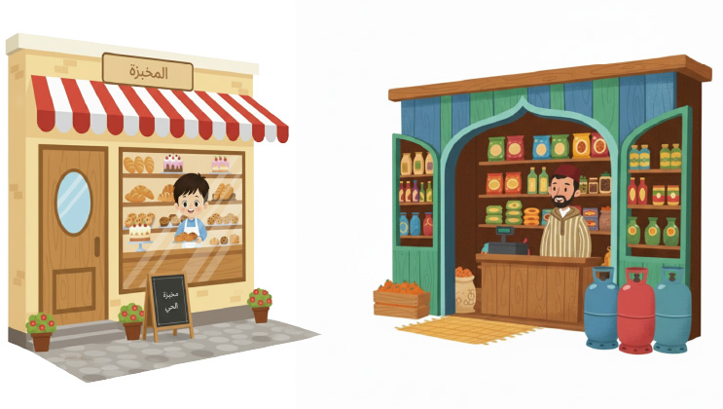
Qui veut passer au tableau pour jouer la scène ?
La boulangerie …….
Où se trouve la boulangerie ?

Slide 18
Plan de la séance 3
Réservé à l’enseignant (e)
Acte de parole 2 : « Situer un lieu ».
2. Ecrit : Point de langue
Utiliser les indicateurs de lieu et leurs contraires.
Lire et comprendre des phrases.

Slide 19
Maintenant, on va apprendre les indicateurs de lieu et leurs contraires. Soyez attentifs.

Slide 20

Lecture de la vidéo.

Slide 21
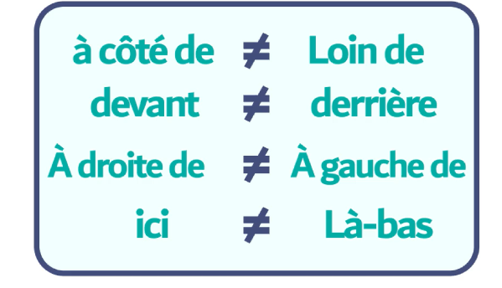
Lisons ensemble cette liste. « À côté de » est le contraire de « Loin de ». Qui veut poursuivre la lecture ?
Les indicateurs de lieu

Slide 22

Prenez vos ardoises.

Slide 23
Sur vos ardoises, écrivez le mot qui manque dans la deuxième phrase.
La banque est à côté de la poste.
≠
La banque est ………. la poste.

Slide 24
Levez les ardoises.

Slide 25
Corrigez.
La banque est à côté de la poste.
≠
La banque est loin de la poste.

Slide 26
Sur vos ardoises, écrivez le mot qui manque dans la deuxième phrase.
La maison est à gauche de l’école.
≠
La maison est ………………………l’école.

Slide 27
Levez les ardoises.

Slide 28
Corrigez.
La maison est à gauche de l’école.
≠
La maison est à droite de l’école.

Slide 29
Sur vos ardoises, écrivez le mot qui manque dans la deuxième phrase.
Le marché est là-bas.
≠
Le marché est ……… .

Slide 30
Levez les ardoises.

Slide 31
Sur vos ardoises, écrivez le mot qui manque dans la deuxième phrase.
Le marché est là-bas.
≠
Le marché est ici.

Slide 32
Sur vos ardoises, écrivez le mot qui manque dans la deuxième phrase.
Le chat est derrière la maison.
≠
Le chat est ……… la maison.

Slide 33
Levez les ardoises.

Slide 34
Corrigez.
Le chat est derrière la maison.
≠
Le chat est devant la maison.

Slide 35
Plan de la séance 3
Réservé à l’enseignant (e)
Acte de parole 1 : « « Parler des activités scolaires ».
Utiliser les indicateurs de lieu et leurs contraires.
3. Lecture
Lire et comprendre des phrases.

Slide 36
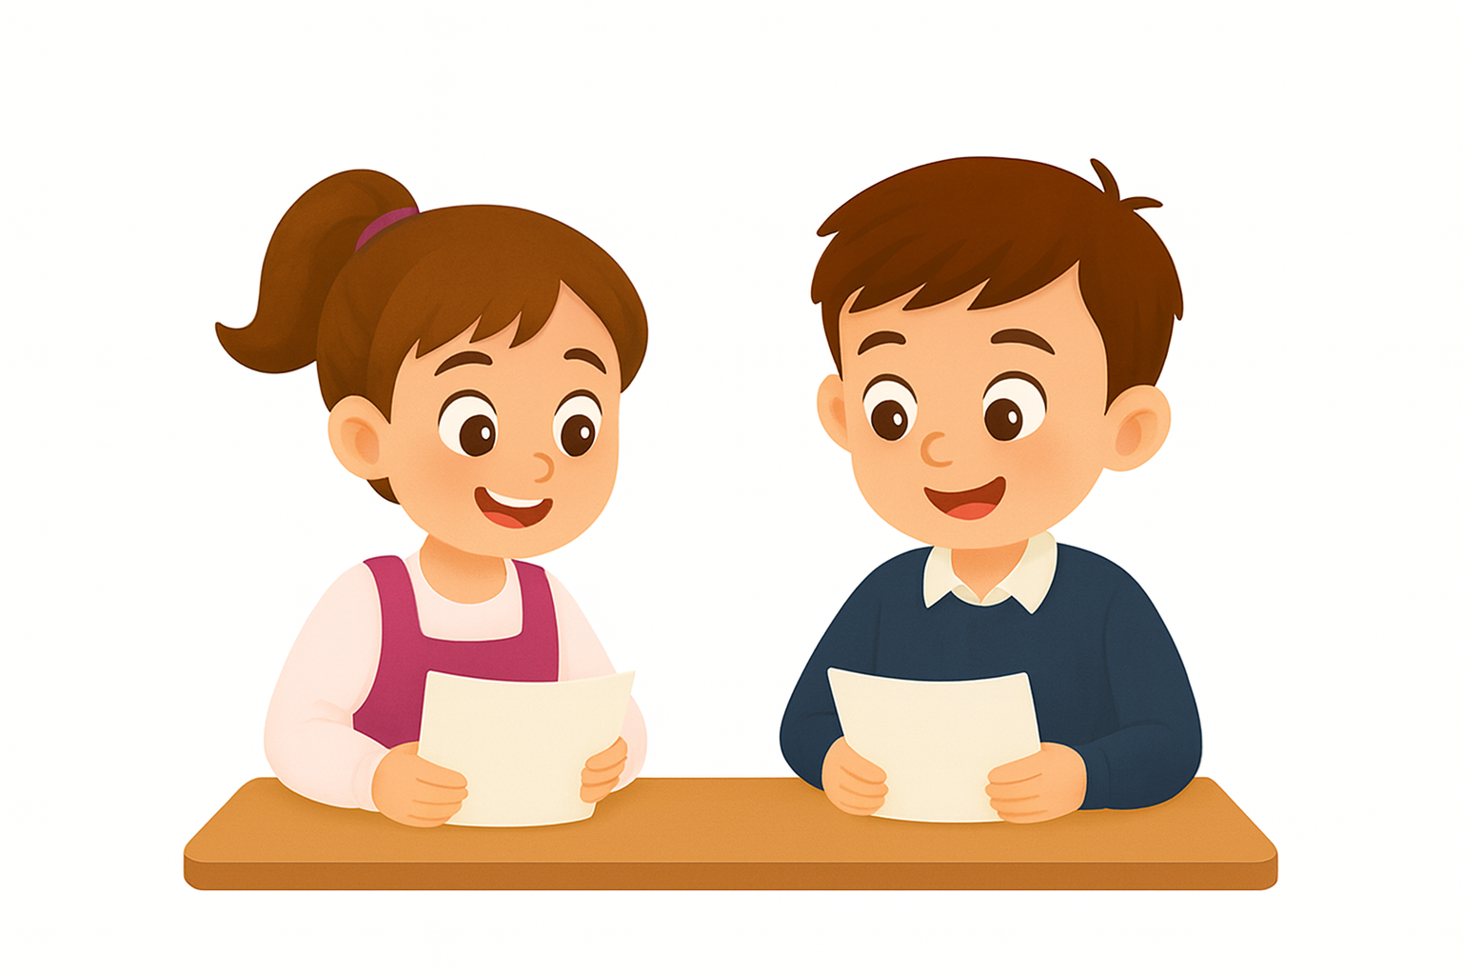
Maintenant, nous allons faire de la lecture.

Slide 37
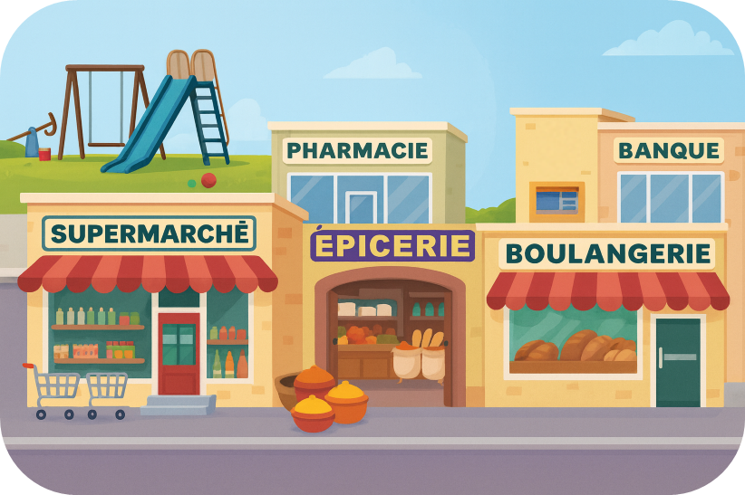
Observez cette image et lisez la question. Je vais vous proposer des réponses.
Où se trouve la pharmacie ?

Slide 38

Prenez vos ardoises.

Slide 39

Ecrivez le numéro de la bonne réponse sur votre ardoise (1, 2, 3 ou 4).
Où se trouve la pharmacie ?
La pharmacie est devant la boulangerie.
La pharmacie est derrière l’épicerie.
La pharmacie est devant le supermarché.
La pharmacie est loin de la banque.

Slide 40
Levez vos ardoises.

Slide 41
La bonne réponse est : « La pharmacie est derrière l’épicerie ». Qui veut lire et expliquer la réponse ?
Où se trouve la pharmacie ?
La pharmacie est devant la boulangerie.
La pharmacie est derrière l’épicerie.
La pharmacie est devant le supermarché.
La pharmacie est loin de la banque.

Slide 42
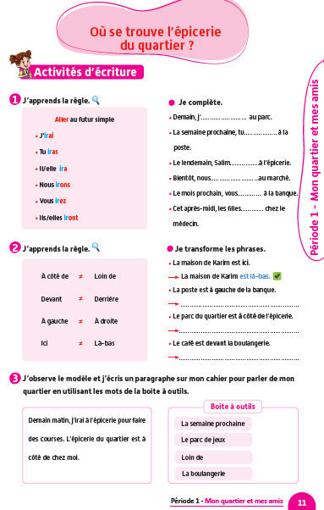
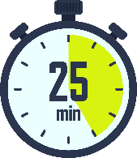


Cette partie de la leçon nécessite l’utilisation du livret de l’élève.
En cas d’indisponibilité temporaire du livret de l’élève, l’enseignant prépare des activités écrites à réaliser par les élèves sur cahier.
Réservé à l’enseignant (e)
Remarque importante :
Bonjour - Au revoir - Moi - Toi
Un avion - Un ananas - Un abricot - Une banane – Une école
Description de la scène.
3. Activités de vocabulaire sur livret
Activités sur livret

Slide 43
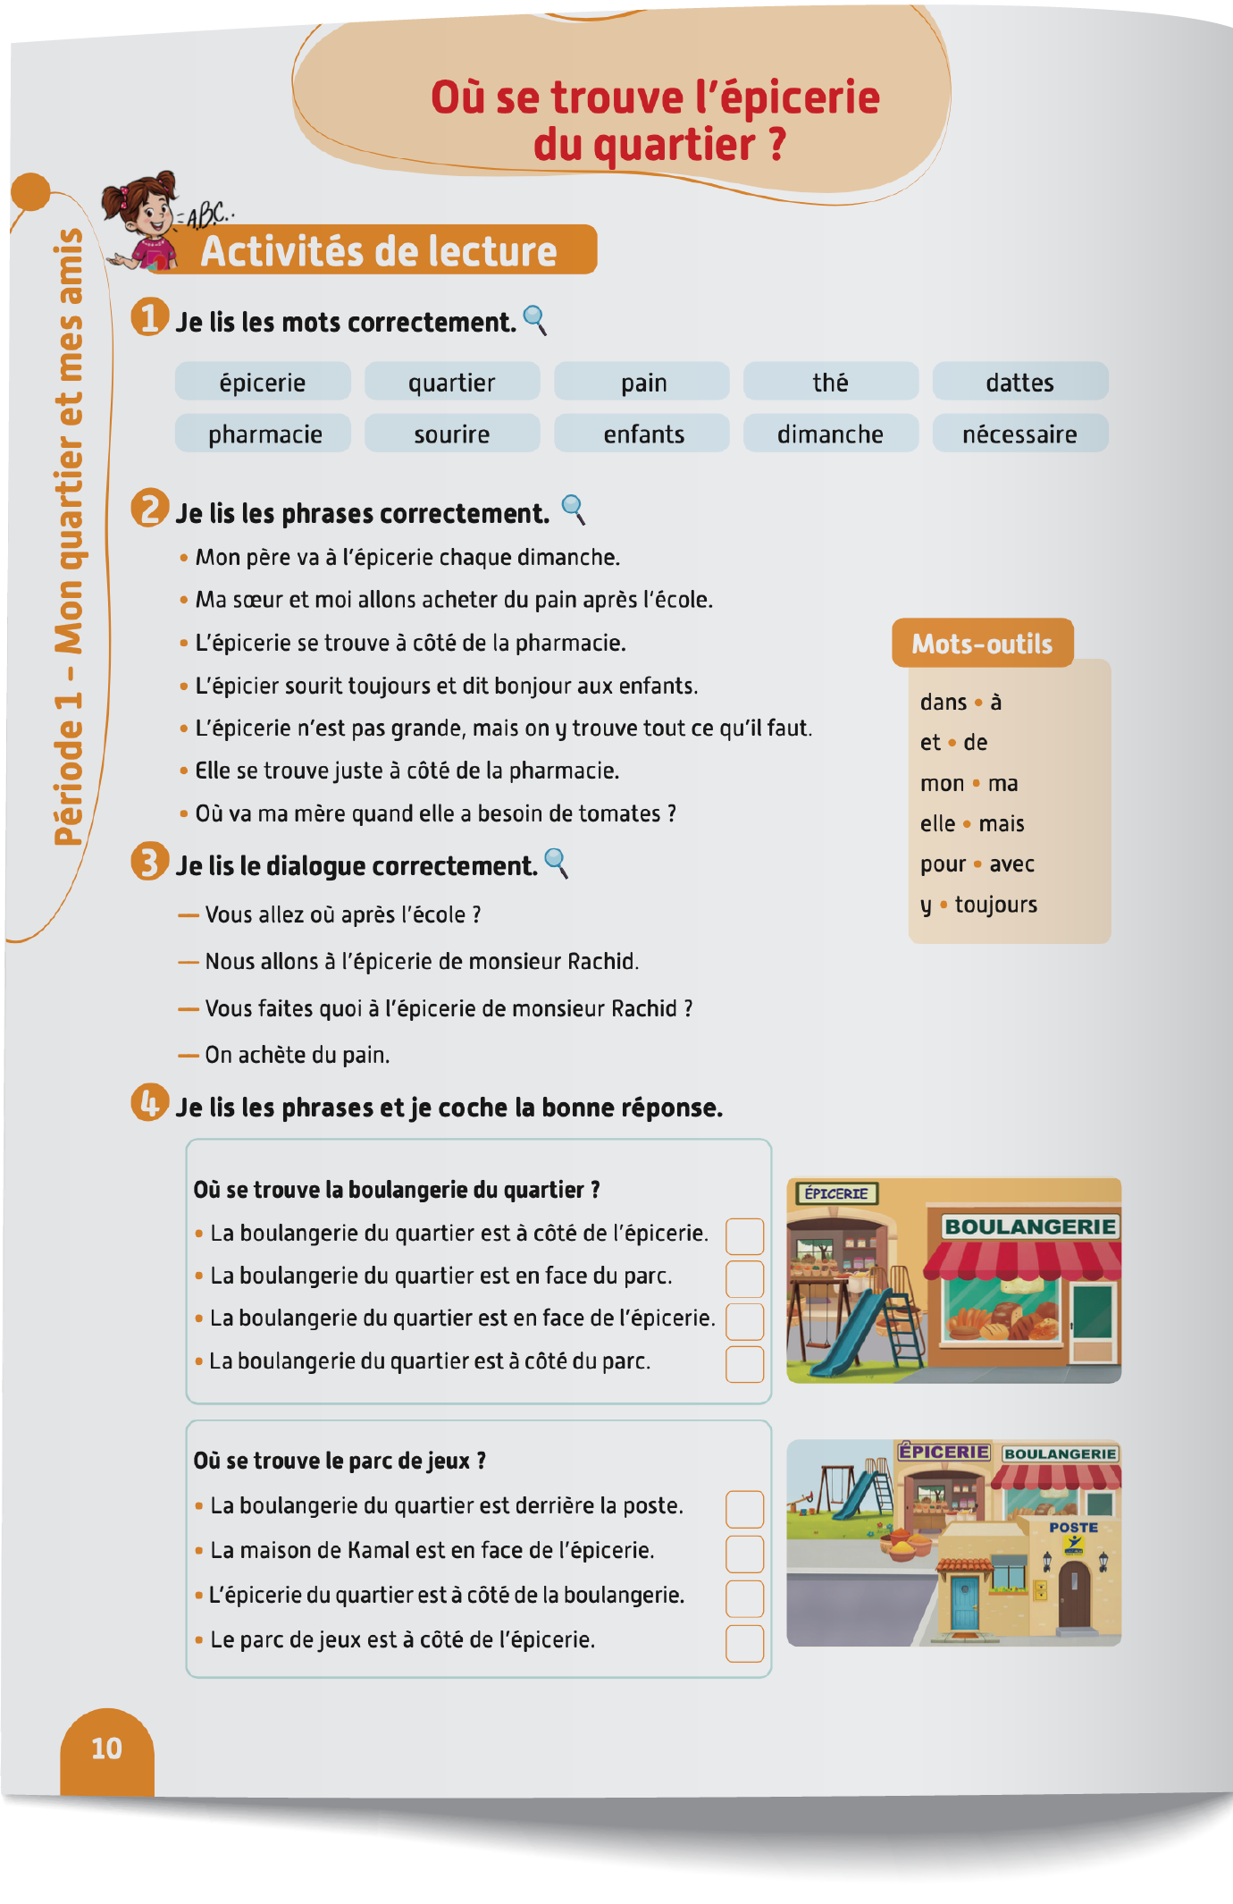

Prenez vos livrets à la page 10. Avec votre voisin, vous allez lire et répondre aux questions de l’activité 4. Je vais circuler entre les rangs pour vous aider.

Slide 44
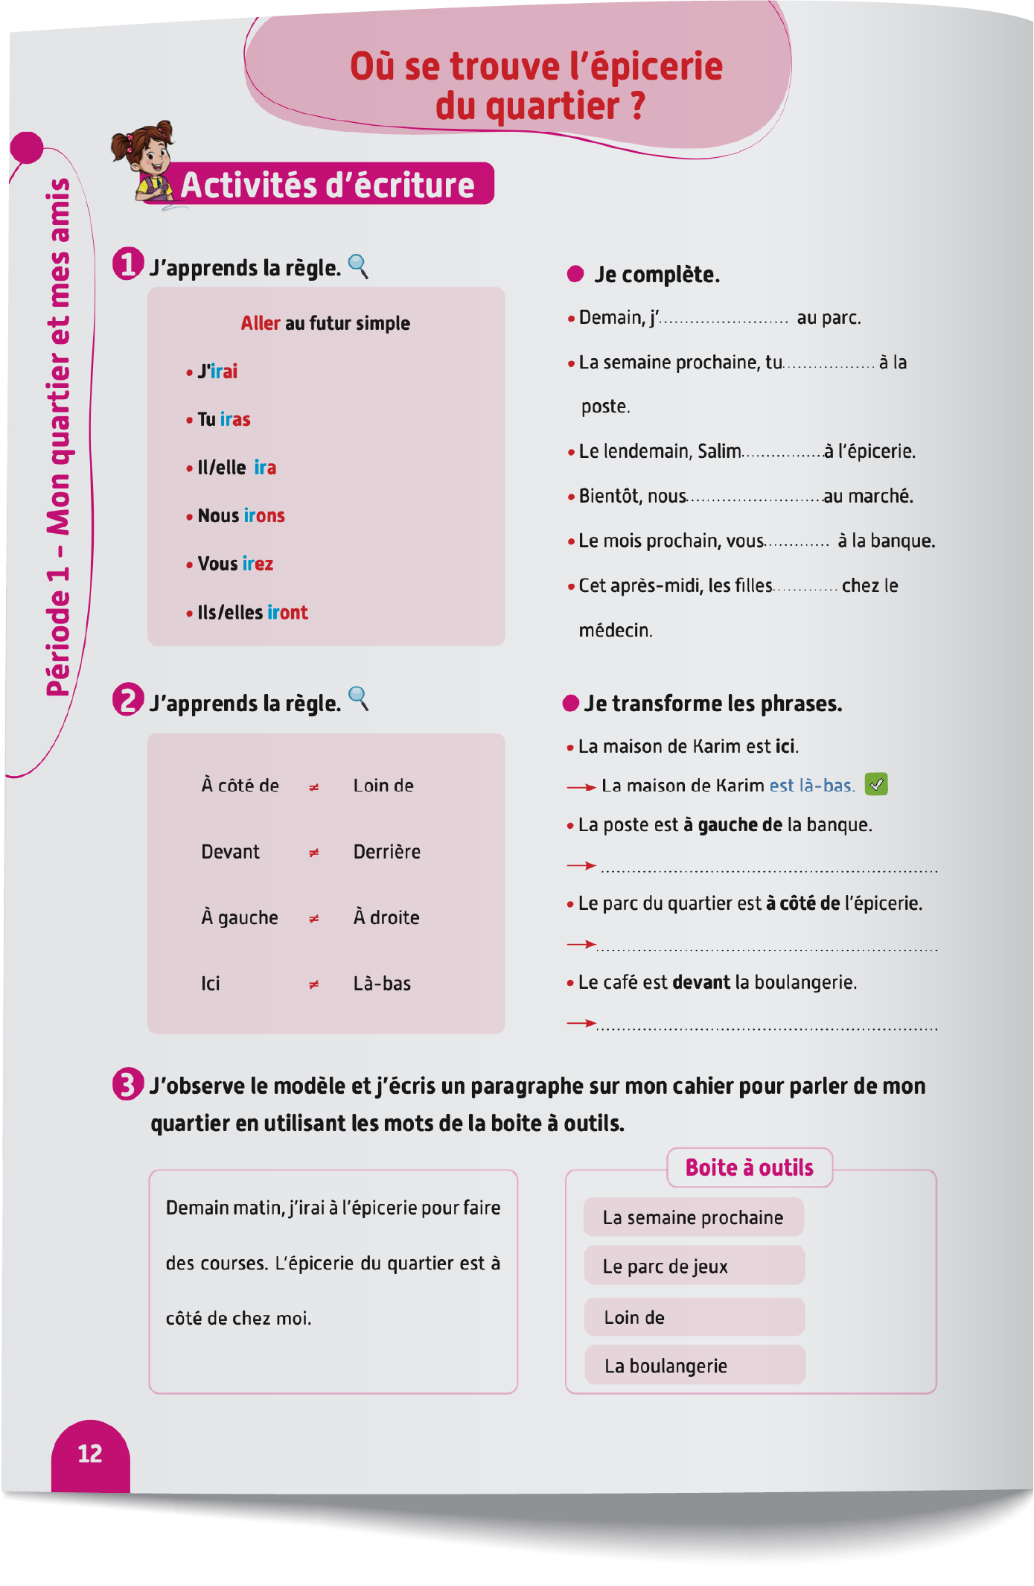
Notez les devoirs à faire à la maison. Vous allez lire et recopier le dialogue de la page 10. Vous allez aussi faire l’activité 2 de la page 12.

Slide 45
La séance d’aujourd’hui est terminée. A bientôt.

